Slide 1
Сбор и переработка дикоросов
в Колосовском районе Омской области

Slide 2
СОДЕРЖАНИЕ:
Раздел 1
Основные характеристики инвестиционного проекта
  Информация о проекте . . . . . . . . . . . . . . . . . . . . . . . . . . .3
  Этапы реализации проекта . . . . . . . . . . . . . . . . . . . . . . .4
  Описание и виды выпускаемой продукции . . . . . . .5
Раздел 2
Анализ экономической отрасли инвестиционного проекта и маркетинг
  1. Конкурентные преимущества региона . . . . . . . . . . .6
  2. Транспортно-логистический потенциал
  Омской области . . . . . . . . . . . . . . . . . . . . . . . . . . . . . . . . . 7
  3. Анализ рынка . . . . . . . . . . . . . . . . . . . . . . . . . . . . . . . . . . .8
  4. Рынок сбыта . . . . . . . . . . . . . . . . . . . . . . . . . . . . . . . . . . . . . 9 5. Технология производства. . . . . . . . . . . . . . . . . . . 10-14
  6. План маркетинга. . . . . . . . . . . . . . . .. . . . . . . . . . . . . . . . . 15
Раздел 3
Локализация инвестиционного проекта
  Возможные территории
для размещения. . . . . . . . . . . . . . . . . . . . . . . . . . . 16
Раздел 4
Иное ресурсное обеспечение инвестиционного проекта
  Кадровый потенциал . . . . . . . . . . . . . . . . . . . . . . 17
  Возможные меры поддержки . . . . . . . . . . . . . . 18
  Административная поддержка
бизнеса . . . . . . . . . . . . . . . . . . . . . . . . . . . . . . . . . . . . 19

Slide 3
ИНФОРМАЦИЯ О ПРОЕКТЕ
Основные характеристики инвестиционного проекта
Наименование инвестиционного проекта: Сбор и переработка дикоросов в Колосовском районе Омской области
Тип проекта:
Создание нового производства (Greenfield)
Стадия инвестиционного проекта –
предынвестиционная (инвестиционное предложение)
Описание проекта:
Организация на территории Колосовского района предприятия по сбору, переработке и реализации дикорастущего сырья: грибов, ягод, лекарственных растений
Цель инвестиционного проекта:
Круглогодичное обеспечение потребителей свежей и качественной продукцией в том числе импортозамещение
Отрасль и подотрасль экономики:
Сельское, лесное хозяйство, охота, рыболовство и рыбоводство
Лесоводство и лесозаготовки
ОКВЭД 02.30 — «Сбор и заготовка пищевых лесных ресурсов, недревесных лесных ресурсов и лекарственных растений»
ОКВЭД 10.39 — «Прочие виды переработки и консервирования фруктов и овощей»
Условия участия в проекте:
собственные средства
Производственная мощность:
60,5 тонн за сезон (грибы, ягоды, лекарственные растения)

Slide 4
Основные характеристики инвестиционного проекта
ЭТАПЫ РЕАЛИЗАЦИИ ПРОЕКТА*:
1 2 3
4
5
2 месяца Оформление аренды помещения
1 месяц
Приобретение оборудования
1 месяц Заключение договоров с заготовителями
1 месяц
Ввод в эксплуатацию
1 месяц
Запуск производства
Срок реализации: до 1 года
*предлагаем в аренду помещение из собственности муниципального района

Slide 5
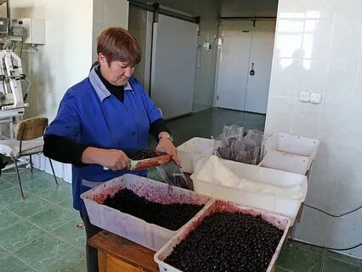
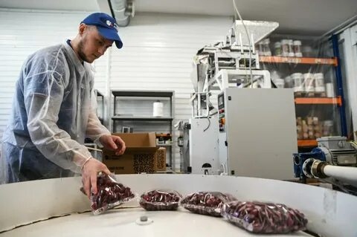
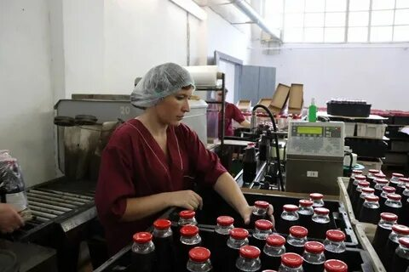


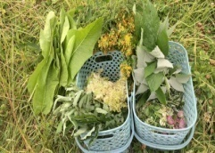
Основные характеристики инвестиционного проекта
ОПИСАНИЕ И ВИДЫ ВЫПУСКАЕМОЙ ПРОДУКЦИИ
Продукция из дикоросов замороженная (грибы, ягоды);
Продукция из дикоросов сушенная (ягоды, травы, коренья востребованных рынком лекарственных растений);
Продукция глубокой переработки из ягод (компоты) и грибов (маринованные грибы).
Продукция будет обладать следующими конкурентными преимуществами:
- высокие вкусовые свойства;
- максимальная сохранность полезных качеств при переработке;
- длительный срок хранения;
- широкий ассортимент.
.
Общий объем переработки продукции в год составит 60,5 тонн из них:
Ягоды 40 тонн
Грибы 20 тонн
Лекарственные травы 0,5 тонн

Slide 6
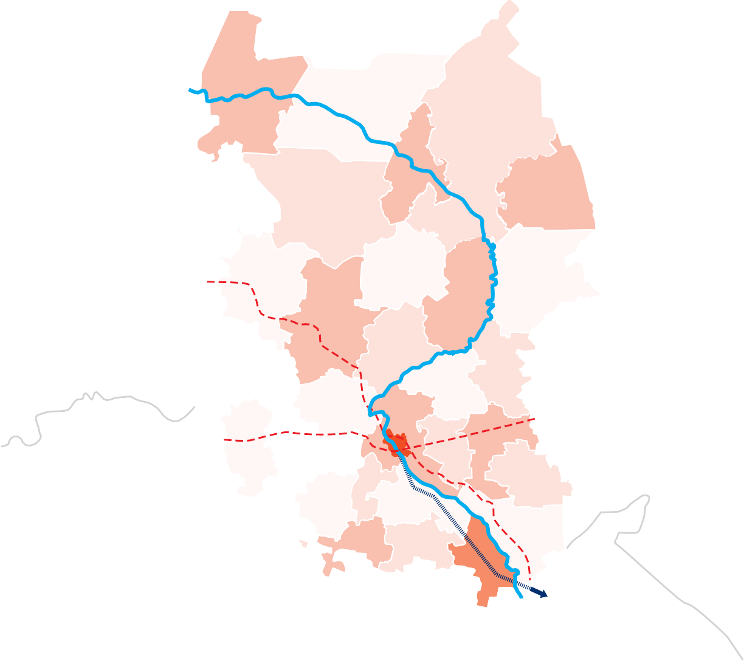



КОНКУРЕНТНЫЕ ПРЕИМУЩЕСТВА РЕГИОНА
Анализ экономической отрасли инвестиционного проекта и маркетинг
Большой ресурсный потенциал.
.
Наличие сырьевой базы
Наличие трудовых ресурсов
Экологически чистые районы.
Широкая линейка мер поддержки с адаптивностью под инвестиционный проекты
Река Иртыш
Усть-Ишимский
Тевризский
Тарский
ОМСК
Тюмень Новосибирск Москва Казахстан
680 км
600 км
2800 км
200 км
Знаменский
Большеуковский
Седельниковский
Речной порт
Тюменская область
Крутинский
Колосовский
Муромцевский
Тюкалинский
Большереченский
Саргатский
Западно-Сибирская железная дорога
Нижнеомский
Называевский
Любинский
Горьковский
Новосибирская область
Омский
Петропавловск
Москаленский
Омск
Кормиловский
Калачинский
Исилькульский
Марьяновский
Оконешниковский
Железная дорога
Автомагистраль
Приграничный пункт
Щербакульский
Таврический
Полтавский
Одесский
Черлакский
Павлоградский
Автодорога федерального значения
Нововаршавский
Казахстан
Русско-Полянский
Павлодар

Slide 7
ТРАНСПОРТНО-ЛОГИСТИЧЕСКИЙ ПОТЕНЦИАЛ ОМСКОЙ ОБЛАСТИ
Анализ экономической отрасли инвестиционного проекта и маркетинг
Автомобильные дороги Омской области:
Общая протяженность 729,9 км
Крупные федеральные автомобильные автомагистрали:
Р-402 Тюмень – Ялуторовск – Ишим – Омск
Р-254 Челябинск – Курган – Омск – Новосибирск (часть европейского маршрута E30 и азиатского маршрута AH6)
А-320 Омск – Черлак – граница с республикой Казахстан (часть европейского маршрута E127 и азиатского маршрута AH60)
Объем перевозимых грузов автомобильным транспортом организаций >18 млн тонн,
из них междугородные перевозки >4 млн тонн, международные перевозки более >9 тыс. тонн
Заключено концессионное соглашение о строительстве автомобильной дороги
«Северный обход города Омска», которая может стать частью продолжения трассы М-12
(Москва-Казань-Монголия)
Международный аэропорт им. Дмитрия Карбышева:
Входит в тридцатку лучших российских аэропортов
по перевозкам пассажиров, грузов и почты
1 грузовой терминал
со складами и открытыми эстакадами
Ежегодный пассажиропоток >1,7 млн чел, объем грузоперевозок >3 тыс. тонн
Подписано концессионное соглашение
о строительстве аэропорта «Омск-Федоровка»
в период 2026-2028 гг.
Водный транспорт:
Обь-Иртышский бассейн имеет связь с Казахстаном и Китаем
Обеспечивается выход Омской области на Северный морской путь
и на Азиатско-Тихоокеанский регион
Развитая имущественная база речного порта - свыше 100 единиц флота, механизированные грузовые причалы, складские площадки и помещения
Транссибирская железнодорожная магистраль:
Общая протяженность по территории Омской области 1209 км
7 грузовых дворов с площадками для хранения и складами, 25 ж/д станций
Международное сообщение: на востоке магистраль обеспечивает выход на сеть железных дорог Северной Кореи, Китая и Монголии, на западе - через российские порты и пограничные переходы – в европейские страны
Уникальное приграничное расположение региона,
способствующее прохождению мощных грузопотоков по всем направлениям
Граничит с Уральским федеральным округом (38% границы области), с Казахстаном (34% границы области)
Развитые экономические связи с Уральским федеральным округом
Через территорию региона проходит большинство грузов в направлении Европа-Казахстан-Средняя Азия
Наличие автомобильного и железнодорожного сообщения с Нур-Султаном способствует эффективному взаимодействию омского и казахстанского транспортных узлов
Наличие многосторонних и двусторонних приграничных автомобильных пунктов пропуска
7

Slide 8
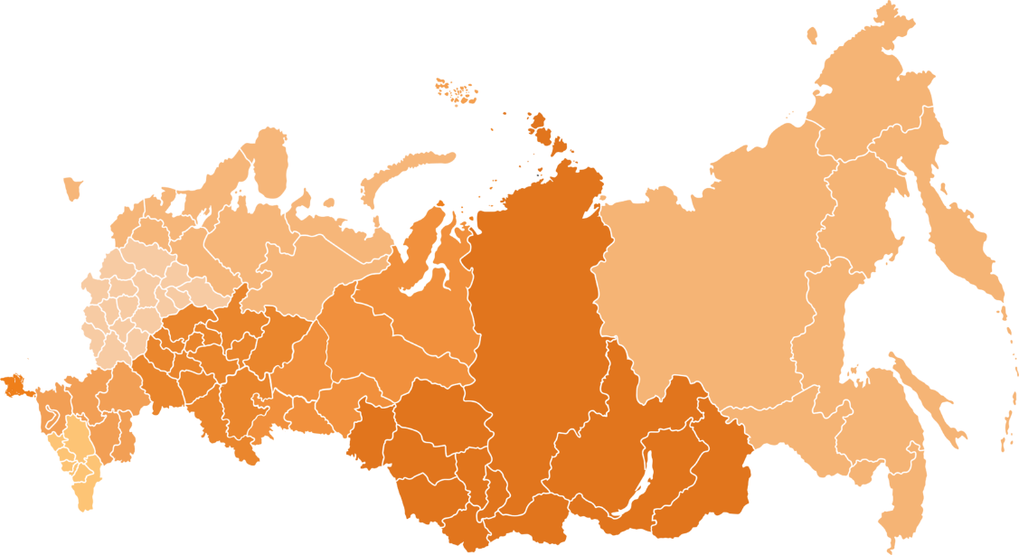
АНАЛИЗ РЫНКА дикоросов
Анализ экономической отрасли инвестиционного проекта и маркетинг
Объемы производства:
Российская Федерация –
Грибы 20000 тонн в год
Ягоды 60000 тонн в год
Лекарственные травы 5000 тонн в год
Объемы производства:
Омская область –
Грибы 137 тонн в год
Ягоды 210 тонн в год
Лекарственные травы 5 тонн в год
Импорт: 30000 тонн в год
Крупные производители в Российской Федерации:
СППСК «Ягоды Карелии», ООО «Заготпром», ООО «Карельское лето», ГК «Кедровый Бор» (г. Москва), томские ТПК «САВА» и ООО «Сибирский кедр», новосибирская ГК «НАТСИ»
потенциал рынка дикоросов оценивается в России в 1,5 трлн рублей — такова стоимость продукции, которую можно было бы собирать за календарный год без вреда для экологии России.
Потенциал :.

Slide 9









РЫНОК СБЫТА
Анализ экономической отрасли инвестиционного проекта и маркетинг
ТОРГОВЫЕ СЕТИ
(федеральные и региональные торговые сети)
ЛОКАЛЬНЫЙ СБЫТ
(мелкий опт)
ОПТОВЫЕ ПОКУПАТЕЛИ
(овощебазы, среднеоптовые рынки)
ФИРМЕННЫЕ И СПЕЦ. МАГАЗИНЫ
(фирменные магазины, овощные павильоны, киоски)
КЛЮЧЕВЫЕ ПОТРЕБИТЕЛИ В РЕГИОНЕ
ИП Овчинников (розничная сеть «Овощи и фрукты»), ИП Маренко (розничная торговля в г. Омск, ул. 10 лет Октября, 72), ИП Тишин (розничная торговля в кулинриях), ИП Рунин (розничная торговля в павильонах «Деревенские продукты»).

Slide 10
ТЕХНОЛОГИЯ ПРОИЗВОДСТВА
1. Сушка ягод, лекарственных трав
Анализ экономической отрасли инвестиционного проекта и маркетинг
1
1 ЭТАП:
Сбор дикоросов : идентифицирование партий с указанием вида сырья, даты сбора
2
2 ЭТАП:
Проверка качества сырья: по степени засоренности, зрелости, повреждения. Выбраковка некачественного сырья
3
3 ЭТАП:
Сушка сырья: при свободном доступе воздуха — тонким слоем, в закрытых помещениях — в соответствии с регламентом по каждому виду
4
4 ЭТАП:
Фасовка : упаковка продукции в тару, разрешенную для контакта с продуктами
5
5 ЭТАП:
Маркировка: наименование и адрес производителя, наименование продукта, дату изготовления, срок годности

Slide 11
ТЕХНОЛОГИЯ ПРОИЗВОДСТВА
2. Заморозка ягод
Анализ экономической отрасли инвестиционного проекта и маркетинг
1
1 ЭТАП:
Сбор дикоросов : идентифицирование партий с указанием вида ягод даты сбора
2
2 ЭТАП:
Проверка качества сырья: по степени засоренности, зрелости, повреждения. Выбраковка некачественного сырья
3
3 ЭТАП:
Фасовка : упаковка ягод в тару, разрешенную для контакта с продуктами
4
4 ЭТАП:
Маркировка: наименование и адрес производителя, наименование ягод, дату изготовления, срок годности
5
5 ЭТАП:
Заморозка готовой продукции :
готовая продукция подвергается шоковой заморозке
8
7

Slide 12
ТЕХНОЛОГИЯ ПРОИЗВОДСТВА
3. Заморозка грибов
Анализ экономической отрасли инвестиционного проекта и маркетинг
1
1 ЭТАП:
Сбор дикоросов : Идентифицирование партий с указанием наименования грибов, даты сбора
2
2 ЭТАП:
Проверка качества сырья:. Выбраковка некачественного сырья
3
3 ЭТАП:
Подготовка к заморозке: Мелкие грибы замораживают целыми, крупные — разрезают на небольшие сегменты длиной 1–3 см. Нарезанные грибы оставляют подсыхать в течение часа — за это время испарится влага с поверхности, и кусочки не слипнутся при заморозке.
4
5
4 ЭТАП:
Фасовка : Упаковка подсушенных грибов в тару, разрешенную для контакта с продуктами
8
5 ЭТАП:
Маркировка: Наименование и адрес производителя, наименование продукта, дату изготовления, срок годности
6 ЭТАП:
Заморозка готовой продукции :
Готовая продукция подвергается шоковой заморозке
7

Slide 13
ТЕХНОЛОГИЯ ПРОИЗВОДСТВА
4. Компоты из дикорастущих ягод
Анализ экономической отрасли инвестиционного проекта и маркетинг
1
1 ЭТАП:
Сбор дикоросов : Идентифицирование партий с указанием наименования ягод, даты сбора
2
2 ЭТАП:
Сортировка и калибровка ягод:. удаление мятых, раздавленных, незрелых, повреждённые хвредителями
3
3 ЭТАП:
Бланширование : инактивация ферментов, вызывающих нежелательные изменения окраски сырья. Ягоды с плотной кожицей (клюква, брусника, чёрная смородина) предварительно вальцуют.
4
5
4 ЭТАП:
Фасовка в банки: Дикорастущие ягоды, имеющие в основном высокую кислотность и тёмную окраску, фасуют в стеклянные или жестяные банки
8
5 ЭТАП:
Приготовление сиропа: сахар-песок растворяют в воде при кипячении, затем его осветляют и фильтруют. Концентрация сиропа зависит от вида ягод и содержания в них сухих веществ.
6 ЭТАП:
Герметизация банок:
стерилизация при температуре 100 °С, компоты из ягод с высоким содержанием кислот (клюква, брусника, костяника и др.) — при температуре 75–90 °С. После стерилизации продукцию сразу же охлаждают.
7

Slide 14
ТЕХНОЛОГИЯ ПРОИЗВОДСТВА
5. Маринование дикорастущих грибов
Анализ экономической отрасли инвестиционного проекта и маркетинг
1
1 ЭТАП:
Сбор грибов :(белые, опята, маслята, подберёзовики) Идентифицирование партий с указанием наименования грибов, даты сбора
2
2 ЭТАП:
Подготовка грибов :. удаление загрязнений, промывание под проточной водой
3
3 ЭТАП:
Отваривание: грибы отваривают в течение 10–20 минут
4
5
4 ЭТАП:
Фасовка в банки: Разложение грибов по стерилизованным банкам и заливка маринадом
8
5 ЭТАП:
Упукорка банок стерилизованными крышками
6 ЭТАП:
Отправка готовой продукции заказчику
7

Slide 15
ПЛАН МАРКЕТИНГА
Анализ экономической отрасли инвестиционного проекта и маркетинг
1
Создание бренда и упаковки
Создание торговой марки
Разработка визуальной айдентики
Подготовка линейки продукции под ключевые сегменты (B2B, B2C, экспорт)
3
Использование CRM-системы
Автоматизация маркетинга
Таргетированная реклама
Оценка эффективности маркетинговых кампаний
4
Цифровой маркетинг
и информационная поддержка
Запуск сайта, контекстная реклама (Яндекс/Google), продвижение в соцсетях
SEO-оптимизация для повышения видимости в поисковых системах
Публикация на отраслевых порталах
2
Выход на торгово-сбытовые каналы
Подписание контрактов с торговыми сетями
Постоянная работа с оптовиками (средний, мелкий опт)
Формирование фирменной сети магазинов (павильонов)
Заключение контрактов на поставку предприятия общественного питания (комбинаты питания, столовые, рестораны, кафе)
Размещение на профильных платформах
Включение в федеральные и отраслевые реестры поставщиков
Обеспечение оперативной обработки заказов и технической поддержки
5
Участие в выставках и отраслевых мероприятиях
Региональные, федеральные, международные
6
Персонифицированный подход к крупнейшим покупателям

Slide 16
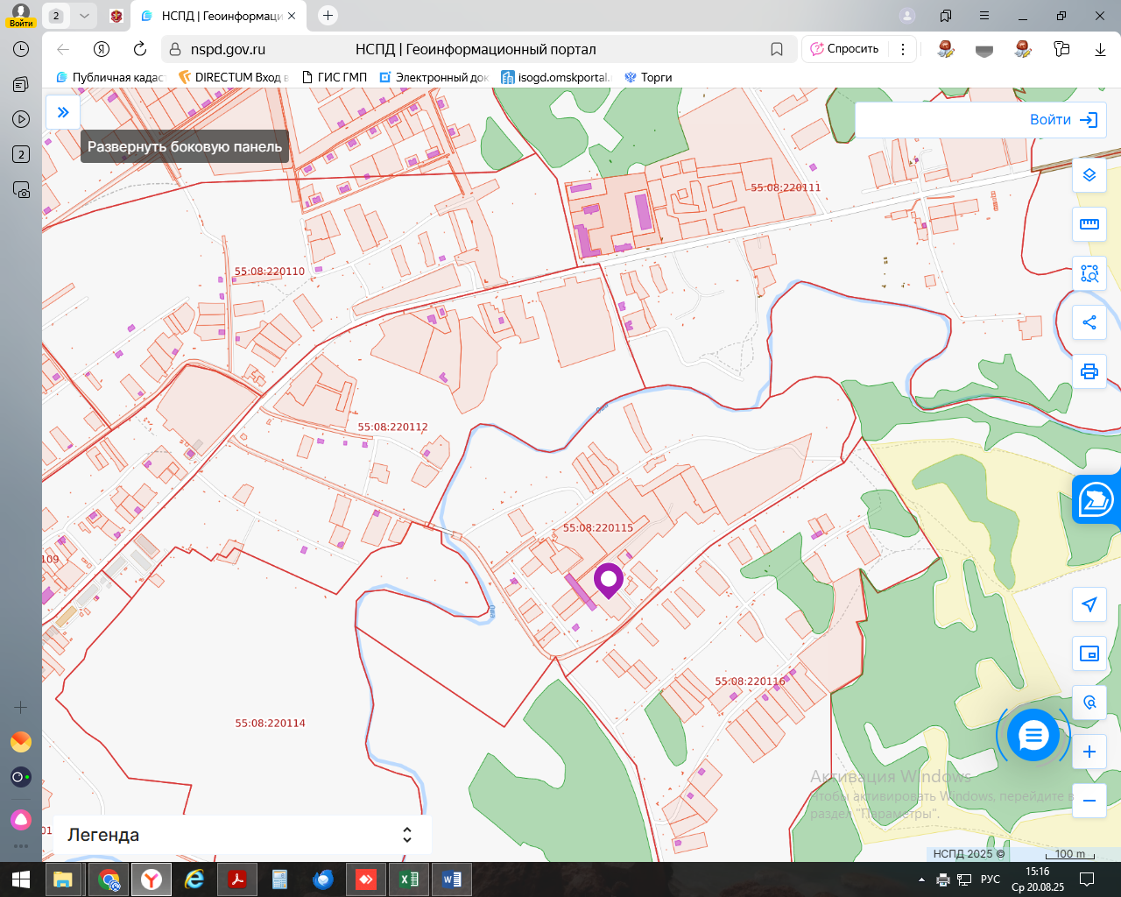
ВОЗМОЖНАЯ ТЕРРИТОРИЯ ДЛЯ РАЗМЕЩЕНИЯ*
Локализация инвестиционного проекта
Расположение: Омская область,
Колосовский район, с.Колосовка,ул.Юбилейная,27
Вид объекта недвижимости: здание
Наименование: административное здание
Площадь: 851,2 кв.м (общая)
Аренда: 426,2 кв метров
Электропитание: имеется
Теплоснабжение: имеется возможность подключения к центральной теплотрассе (менее 100 метров от действующей котельной)
Водоснабжение: имеется
2
1
2
3

Slide 17




Иное ресурсное обеспечение инвестиционного проекта
КАДРОВЫЙ ПОТЕНЦИАЛ
Общая численность населения Омской области
1805,8 тыс. человек
Среднемесячная номинальная начисленная заработная плата за 2024 г.
Омская область
64 428 руб.
СФО
76 941 руб.
РФ
87 952 руб.
53,9 %
женщины
46,1 %
мужчины
Численность рабочей силы, 2024 г.
925,4 тыс. человек.
Образование:
19 образовательных организаций высшего образования 59 СУЗов
120 тыс. студентов
(высшее и среднеспец. образование)
Основные направления подготовки:
машиностроение:
5
тыс. студентов
химические технологии:
2,6
тыс. студентов
с/х и ветеринария: 7,5 тыс. студентов и 1 тыс. аспирантов
17

Slide 18
ВОЗМОЖНЫЕ МЕРЫ ПОДДЕРЖКИ
Иное ресурсное обеспечение инвестиционного проекта
Меры поддержки | Эффект от применения
Льготное финансирование промышленных предприятий. (от 10 до 50 млн рублей. Процентная ставка от 3 % до 7 % годовых) | Поддержка предоставляется юридическим лицам и (или) индивидуальным предпринимателям, по программе "ПОВЫШЕНИЕ ПРОИЗВОДИТЕЛЬНОСТИ ТРУДА",
Субсидии СМСП (до 1,5 млн руб.) | Возмещение затрат на приобретение оборудования, относящегося ко второй и выше амортизационным группам
Микрозаймы СМСП (до 5 млн руб. на срок не более 3 лет по ставке от 4 % до 12 %) | Приобретение основных средств, внедрение новых технологий, развитие научно-технической и инновационной деятельности
Инвестзаймы СМПС (от 5 млн руб. до 20 млн руб. по ставке 10%) | Реализация инвестиционных проектов в сфере растениеводства
Региональный льготный заем Государственного фонда развития промышленности Омской области (от 10 млн руб. до 50 млн руб. по ставке до 3%) | Финансирование затрат на приобретение промышленного оборудования и разработку нового продукта/технологии (в т.ч. в целях импортозамещения)
Совместный льготный заем федерального Фонда развития промышленности и Государственного фонда развития промышленности Омской области (от 20 млн руб. до 200 млн руб. по ставке 3-5%) | Финансирование проектов, направленных на импортозамещение, производство конкурентоспособной продукции
Льготное кредитование по программе промышленной ипотеки (до 500 млн руб. по ставке 14-16%) | Финансирование затрат на приобретение производственных площадей, объектов недвижимого имущества, строительство производственных зданий для быстрого запуска или расширения бизнеса.
Льготное финансирование промышленных предприятий ( от 5 до 100 млн рублей. Процентная ставка от 5 % до 7 % годовых) | Финансирование проектов по программе "ПРИОРИТЕТНАЯ ПРОДУКЦИЯ",
Гарантийная поддержка СМСП Региональным гарантийным центром (поручительство не более 25 млн руб. при ставке вознаграждения 0,25-1,25%) | Поручительство в обеспечение обязательств СМСП перед финансовыми организациями
18

Slide 19



АДМИНИСТРАТИВНАЯ ПОДДЕРЖКА БИЗНЕСА
Иное ресурсное обеспечение инвестиционного проекта
Сопровождение инвестиционных проектов в режиме «одного окна»
Содействие реализации проектов и представление интересов в органах власти Омской области и органах местного самоуправления
Подбор площадок для реализации инвестиционных проектов
Разработка, доработка, экспертиза бизнес-планов, технико-экономических обоснований и финансовых моделей инвестиционных проектов
Информационно-консультационная, юридическая, консалтинговая помощь по вопросам получения мер государственной поддержки и реализации инвестиционного проекта на территории региона
investomsk.ru
Телефон: +7 (3812) 40-80-49
info@investomsk.ru, arvd@mail.ru
Агентство развития и инвестиций Омской области
Инвестиционный интернет-портал Омской области
investomsk.ru
Омск, ул. 70 лет Октября, 25/2, каб. 4-3
19

